Slide 1
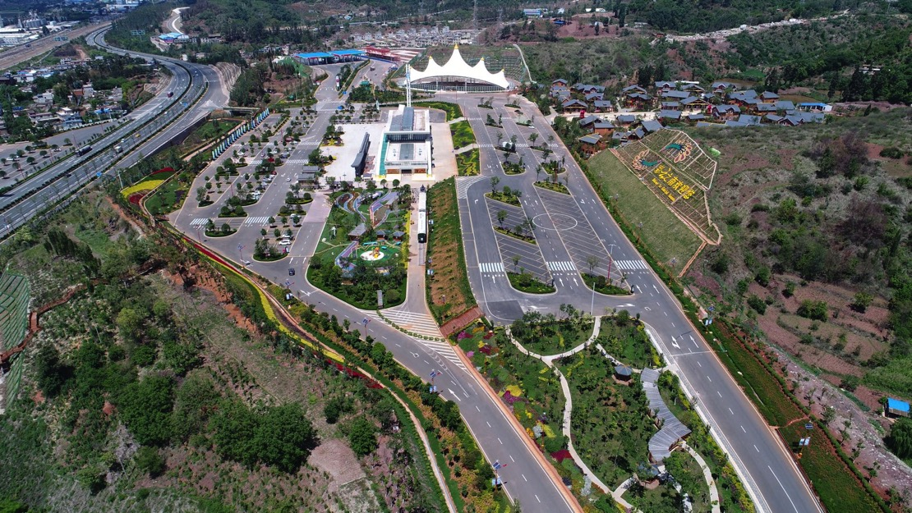
昆明汽摩公园试驾场地
昆明汽摩公园试驾场地，位于云南交投集团读书铺服务区内，距昆明主城区约20分钟车程，距昆明西收费站仅3km，交通便捷，地理位置优越。

Slide 2
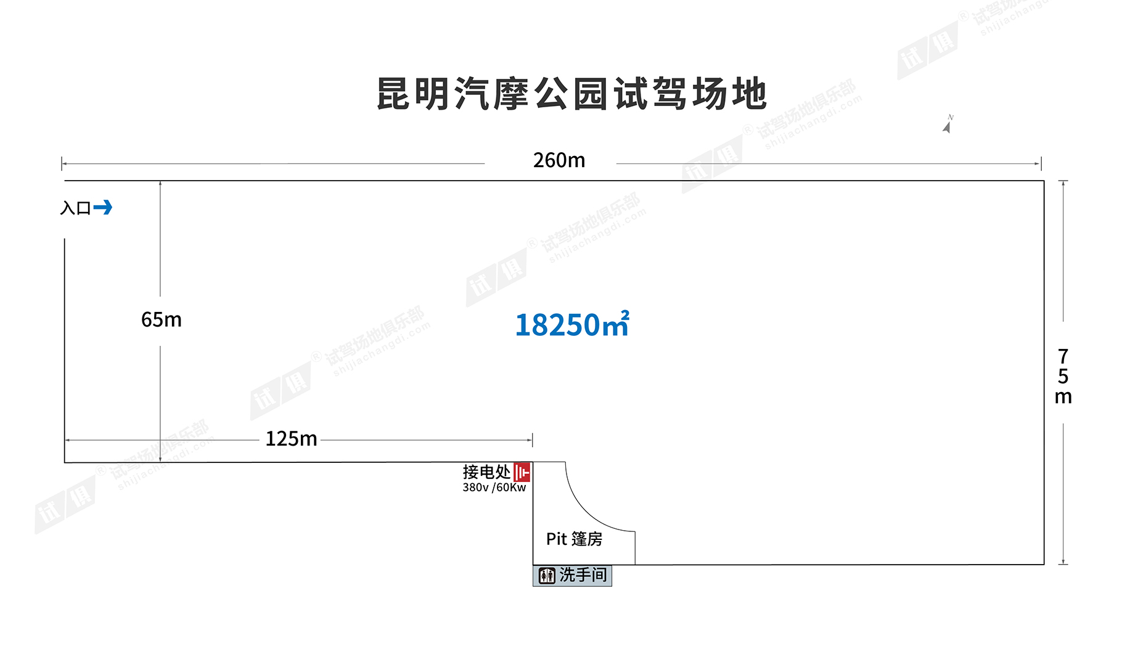
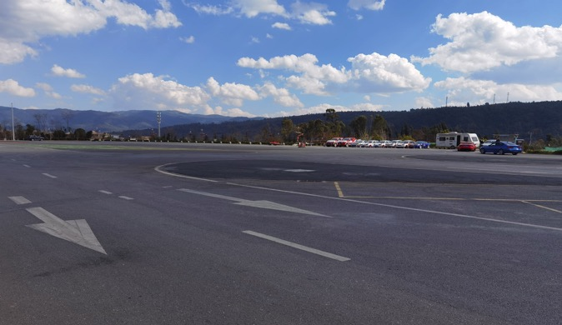
场地费用：4万/天
场地面积：长260m（可扩展400m） 宽75m 直线加速长310m 宽10m 柏油地面 全封闭
供电供水：380v/60kw
配套设施：停车位 固定洗手间

Slide 3
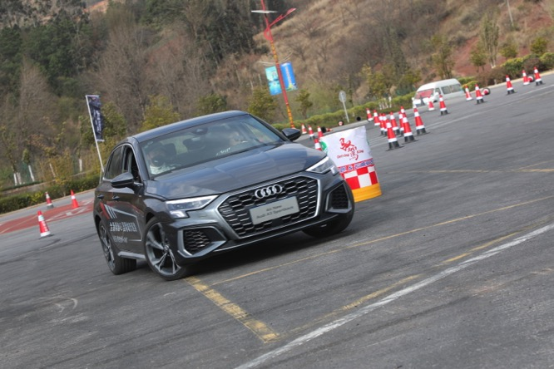
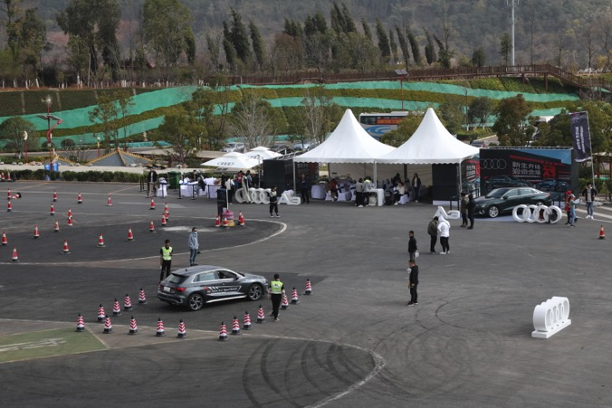
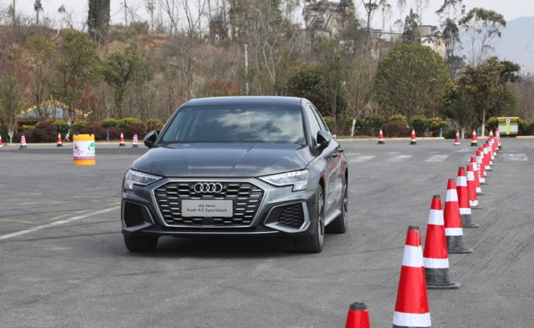
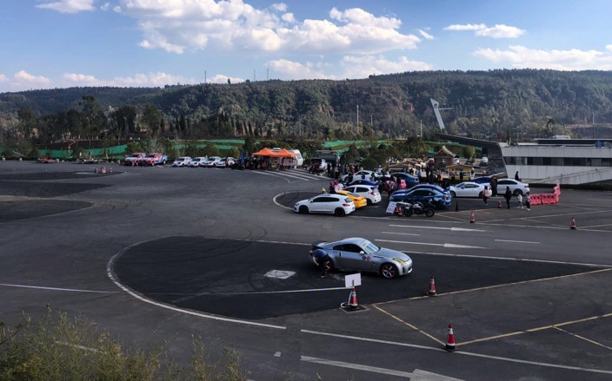
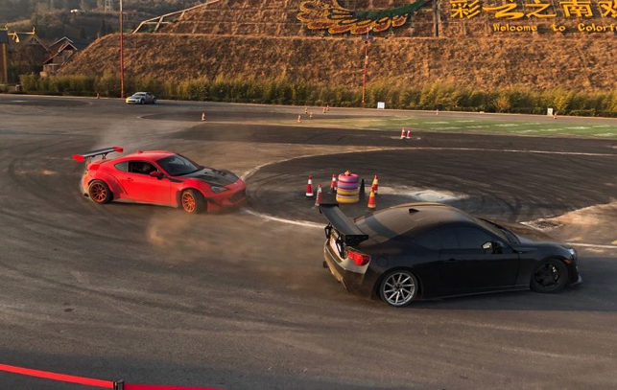
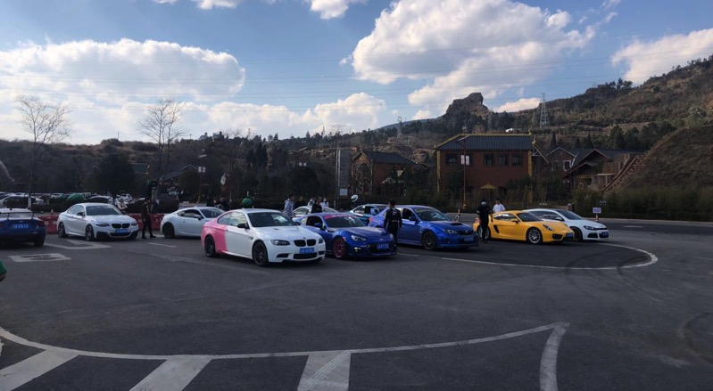
奥迪全新A3试驾会
昆明泰飙润滑油杯飘移赛

